Slide 1
快速搜索随机树（RRT）算法的原理，这是一种基于采样的路径规划算法，在地图尺寸较大时，其效率将显著的优于基于图搜索的路径规划算法（如A*）。
然而，RRT也有其局限性，如：
狭窄通道情况下的搜索效率急剧下降
搜索得到的路径不是全局最优的
本篇将针对RRT算法应用时出现的几个问题展开讨论，并阐述几种RRT算法的改进型。
RRT算法中有一个重要的环节——获取搜索树种距离采样点最近的节点：

Slide 2
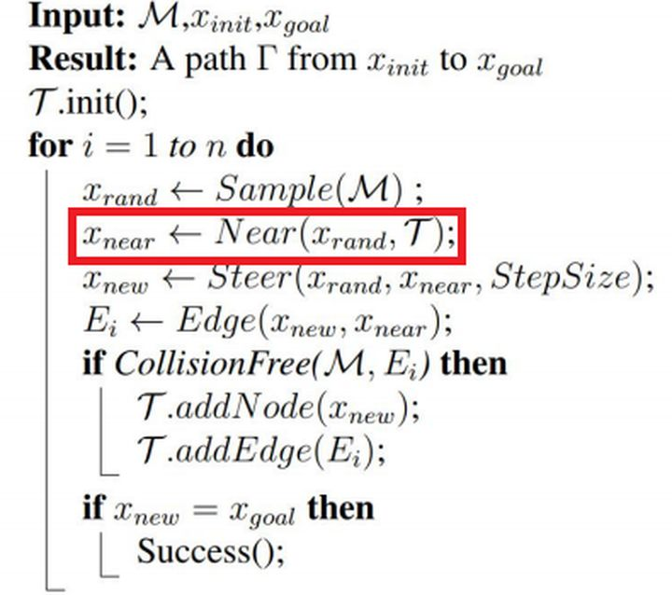
该算法的效率直接影响了RRT算法的搜索效率，因此，本篇单独对其进行讨论。
KD-Tree(K-dimension tree)是一种对K维空间中的实例点进行存储以便对其进行快速检索的树形数据结构。KD-Tree是一种二叉树，表示对K维空间的一个划分，构造KD-Tree相当于不断地用垂直于坐标轴的超平面将K维空间切分，构成一系列的K维超矩形区域。KD-Tree的每个结点对应于一个K维超矩形区域。利用KD-Tree可以省去对大部分数据点的搜索，从而减少搜索的计算量。

